Slide 1
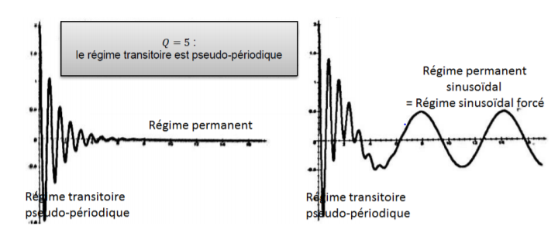
Ouverture
Cahier-de-prepa.fr

Slide 2
Electrocinétique (RLC) | Mécanique (Amortisseur de vélo)
Q (charge) | X (déplacement)

Slide 3
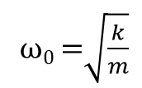

Electrocinétique (RLC) | Mécanique (Amortisseur de vélo)
Q (charge) | X (déplacement)
ω₀ = $\frac{1}{\sqrt{LC}}$
ω₀ =$\sqrt{\frac{k}{m}}$

Slide 4

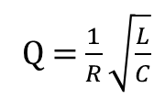
Electrocinétique (RLC) | Mécanique (Amortisseur de vélo)
Q (charge) | X (déplacement)
ω₀ = $\frac{1}{\sqrt{LC}}$
ω₀ =$\sqrt{\frac{k}{m}}$
Q = $\frac{1}{R}\sqrt{\frac{L}{C}}$
Q = $\frac{1}{λ}\sqrt{km}$

Slide 5
Electrocinétique (RLC) | Mécanique (Amortisseur de vélo)
Q (charge) | X (déplacement)
ω₀ = $\frac{1}{\sqrt{LC}}$
ω₀ =$\sqrt{\frac{k}{m}}$
Q = $\frac{1}{R}\sqrt{\frac{L}{C}}$
Q = $\frac{1}{λ}\sqrt{km}$
R (Résistance)
λ (Coefficient de frottements fluides)

Slide 6
Electrocinétique (RLC) | Mécanique (Amortisseur de vélo)
Q (charge) | X (déplacement)
ω₀ = $\frac{1}{\sqrt{LC}}$
ω₀ =$\sqrt{\frac{k}{m}}$
Q = $\frac{1}{R}\sqrt{\frac{L}{C}}$
Q = $\frac{1}{λ}\sqrt{km}$
R (Résistance)
λ (Coefficient de frottements fluides)
L (Inductance)
m (masse)

Slide 7
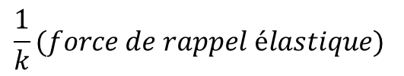
Electrocinétique (RLC) | Mécanique (Amortisseur de vélo)
Q (charge) | X (déplacement)
ω₀ = $\frac{1}{\sqrt{LC}}$
ω₀ =$\sqrt{\frac{k}{m}}$
Q = $\frac{1}{R}\sqrt{\frac{L}{C}}$
Q = $\frac{1}{λ}\sqrt{km}$
R (Résistance)
λ (Coefficient de frottements fluides)
L (Inductance)
m (masse)
C (Capacité)
$$\frac{1}{k}(force de rappel élastique)$$

